Slide 1
开发经验分享
能力进阶-工具篇
王富贵

Slide 2

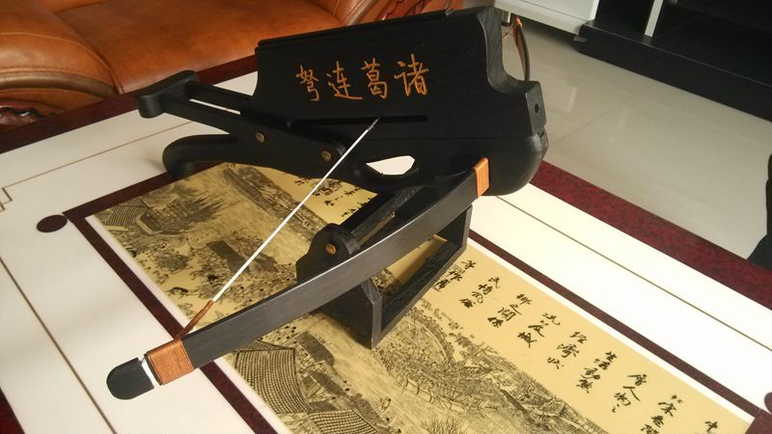

Slide 3


好工具
事半功倍

Slide 4
工具列表
单元测试
Nunit
Xunit
网络分析
Smartsniffer
Wireshark
Ping
Netstat
Tracert
调试相关
Process Monitor
Process Explorer
File Monitor
WinDbg
Debug View
FTP工具
Flashfxp
Winscp
文本编辑
Notepad++
Sublime
UtraEdit
Vim
HTTP分析
Postman
Soapui
Unix工具
Putty
Xshell
源代码
GitHub
SVN
网络硬盘
百度云盘
腾讯云盘
资源管理
Free commander
Everything
Unlocker
技术论坛
Cnblog
CSDN
Code project
stack overflow
webcast

Slide 5
Nunit单元测试篇------我们的现状
昨天入库接口都是好的，今天怎么不行了
谁把CMAPI心跳接口改了
谁动了我的节目入库接口
我改CMAPI这个接口，但不知道有什么影响
流程楼上都好的
想使用一下系统，但基本环境都不通
本 想是一下流程，但基础配置都没有对

Slide 6
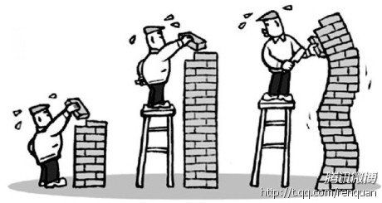
Nunit单元测试篇-----我推荐，你选择
加入单元测试队伍
所有砖码完了，再检查？
还是
一边码一边检查
是自动化的单元测试
还是
手动、机械的按钮来检查功能
测试代码随意化
还是
测试代码管理规范化

Slide 7
Nunit单元测试篇
Assert.IsTrue…
Assert.IsNotEmpty…
Demo Show

Slide 8
未完待续

